Slide 1
Спортивное мероприятие «Весёлые старты» на тему - «Спорт против наркотиков»
Мероприятие разработали тренеры-преподаватели:
Тимков А.Д., Богданов П.Б., Гордеева Т.А.

Slide 2
Цели спортивного мероприятия:
- привлечение максимально возможного числа детей и подростков к занятиям физической культурой и спортом;
- профилактика вредных привычек.
Общие сведения о соревнованиях:
спортивное мероприятие «Весёлые старты» проводится в рамках внутришкольных соревнований.
Участники соревнований:
девочки и мальчики 2004 – 2005, 2006 – 2007 г.р. и младше.

Slide 3
Программа соревнований:
I этап
1. Эстафетный бег
2. Полоса препятствий
3. Фигурная передача мяча
4. «Болото»
5. «Каракатица»
6. «Меткий стрелок»
II этап
1. «Змейка»
2. «Восьмёрка»
3. «Перекати поле»
4. «Переноска шайбы»
5. «Слалом»
6. «Круговая эстафета»

Slide 4
Условия подведения итогов:
- соревнования проводятся в два этапа (I-й этап – в спортивном зале; II-й этап – на ледовом катке);
- итоги соревнований подводятся по наименьшей сумме мест.
Награждение:
- команды награждаются грамотами и сладкими призами.

Slide 5
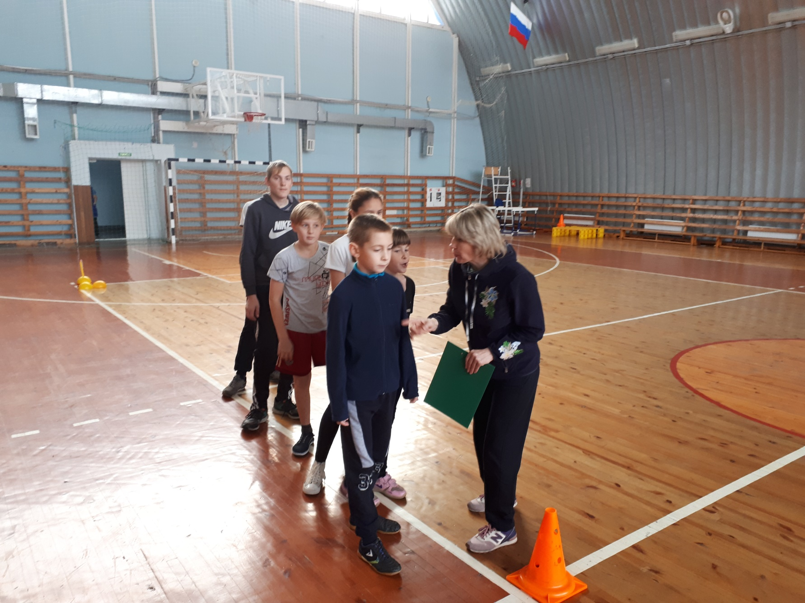
Команда «Мандаринка»

Slide 6
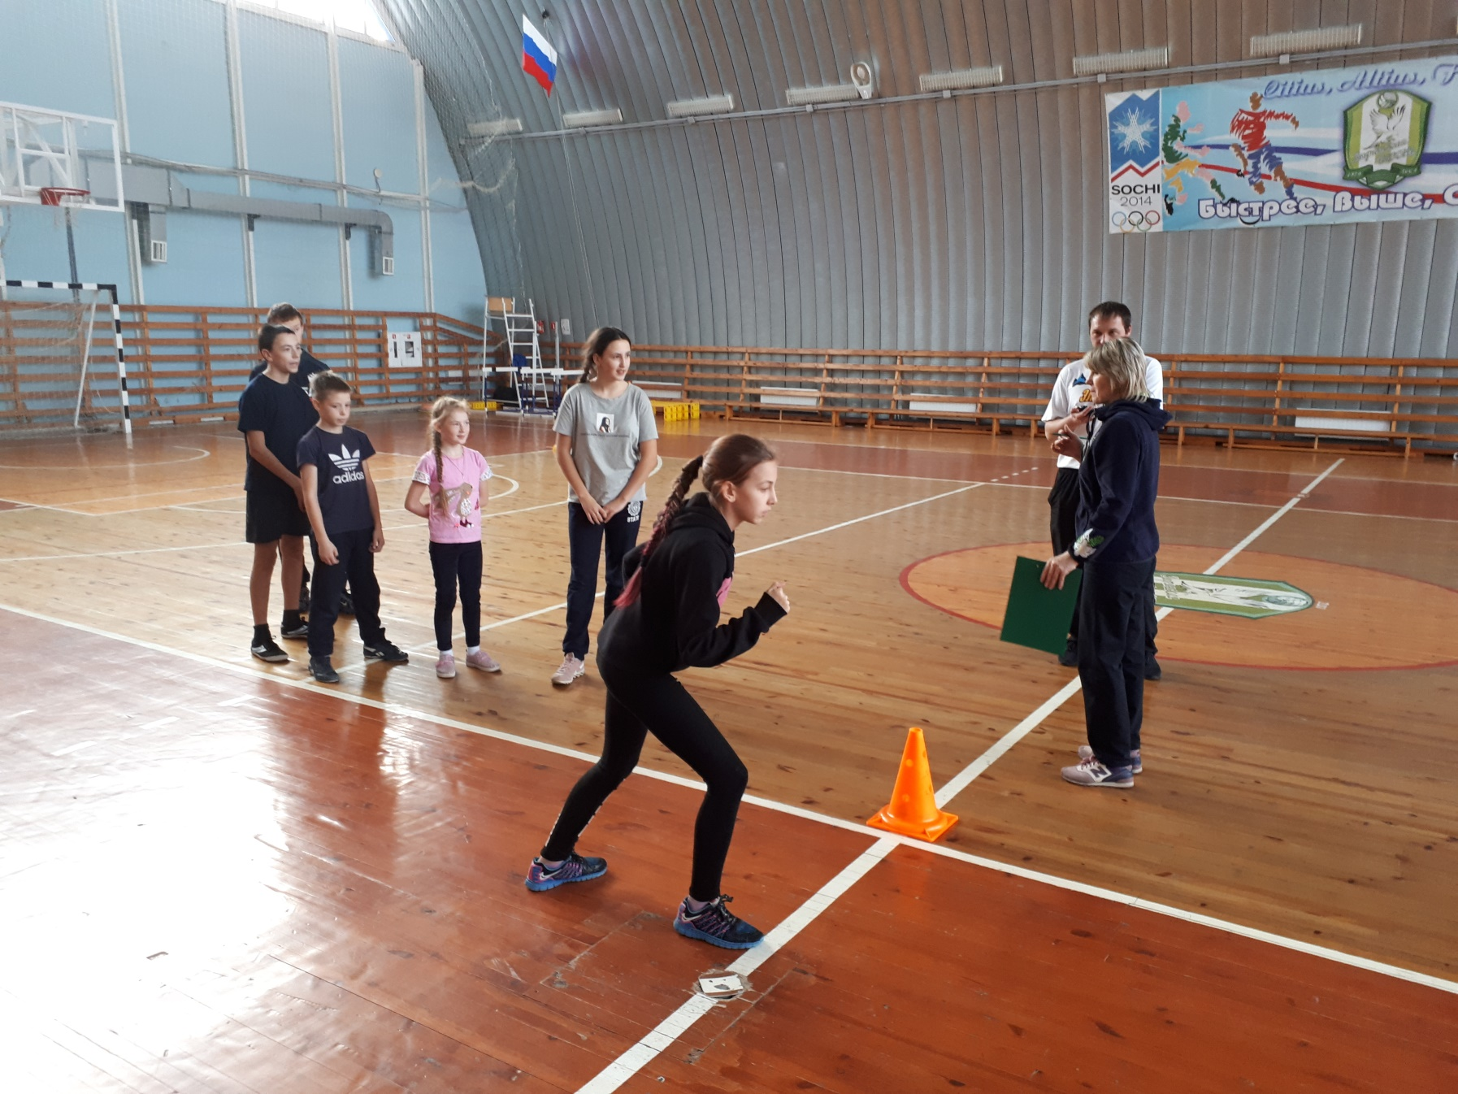
Команда «Здоровые ребята»

Slide 7
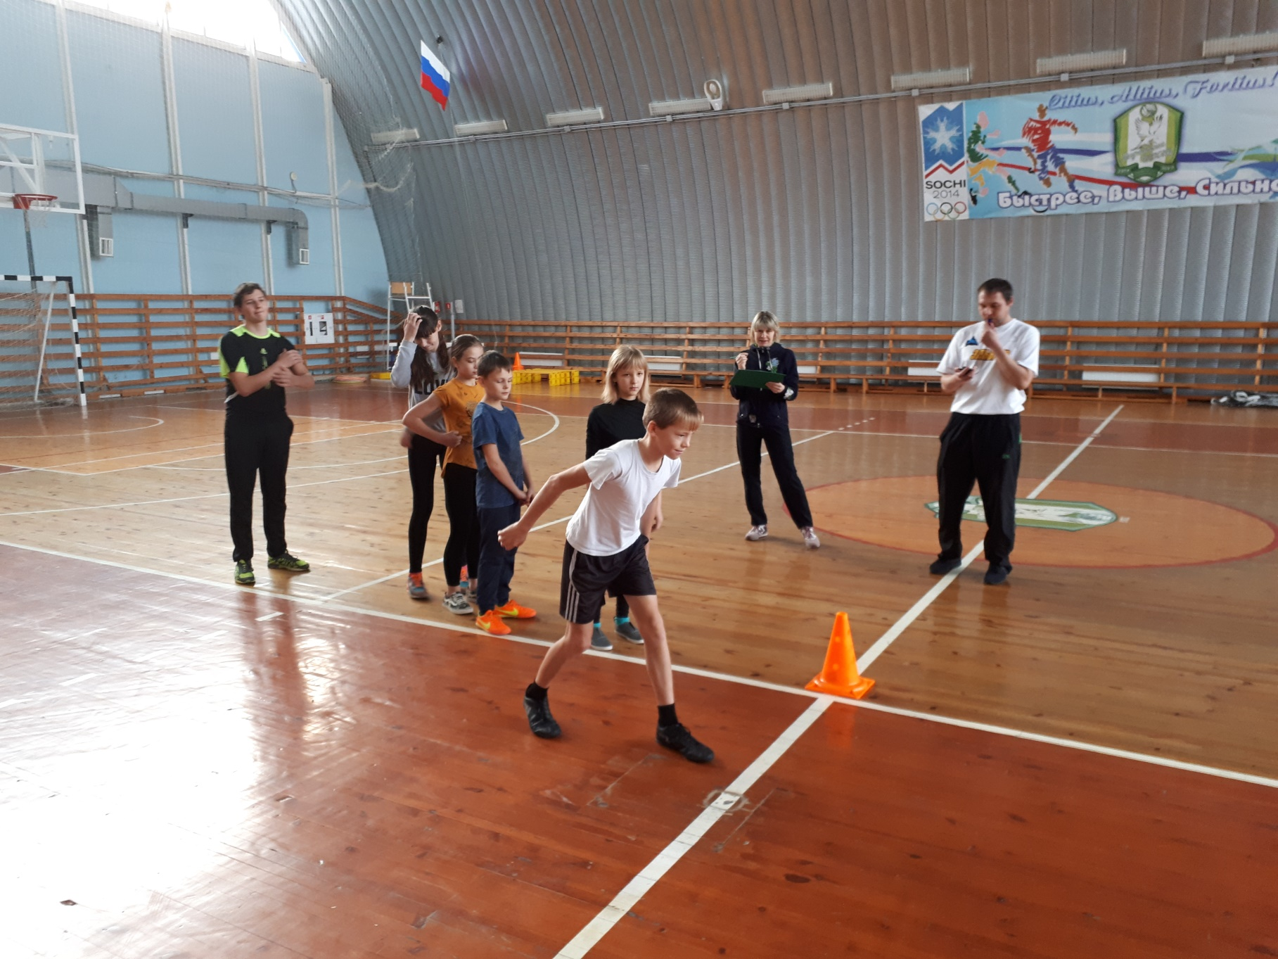
Команда «Заря»

Slide 8
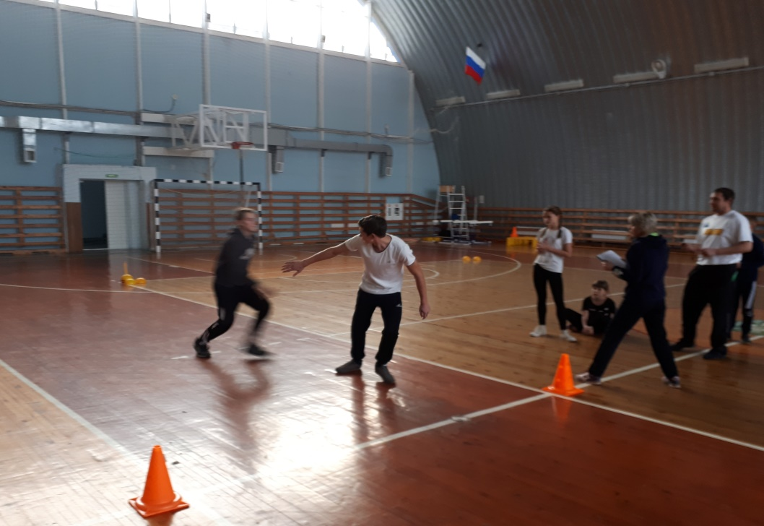
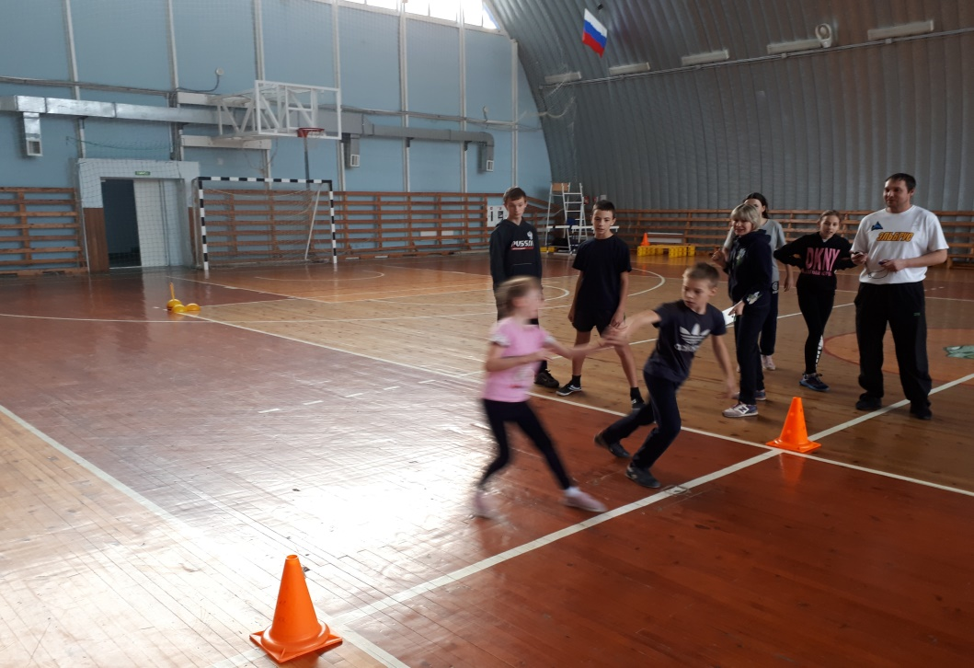
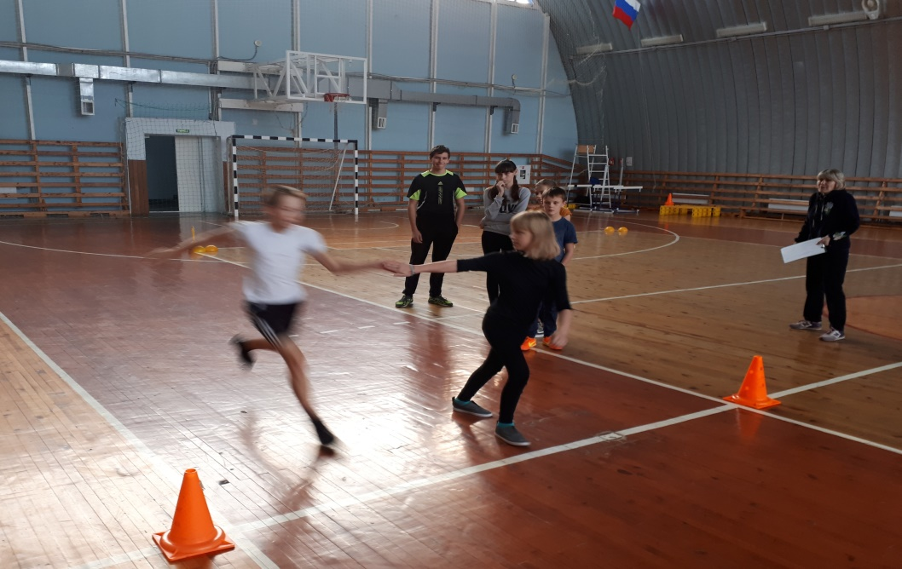
Эстафетный бег
Бег выполняет вся команда по очереди на время.
«Мандаринка»
«Здоровые ребята»
Итоги задания:
«Здоровые ребята» - I место
«Мандаринка» - II место
«Заря» - III место
«Заря»

Slide 9
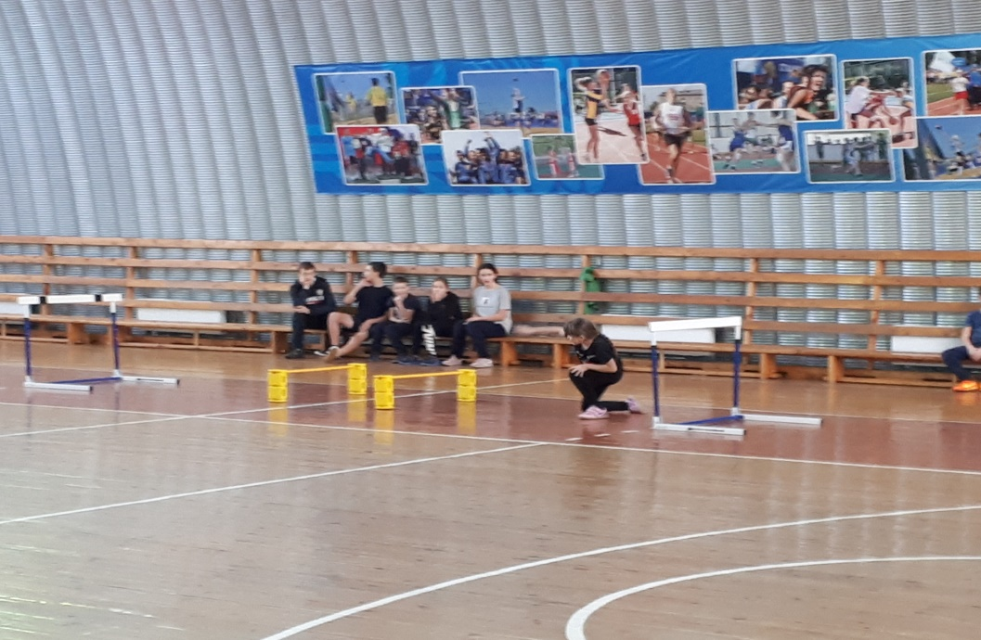
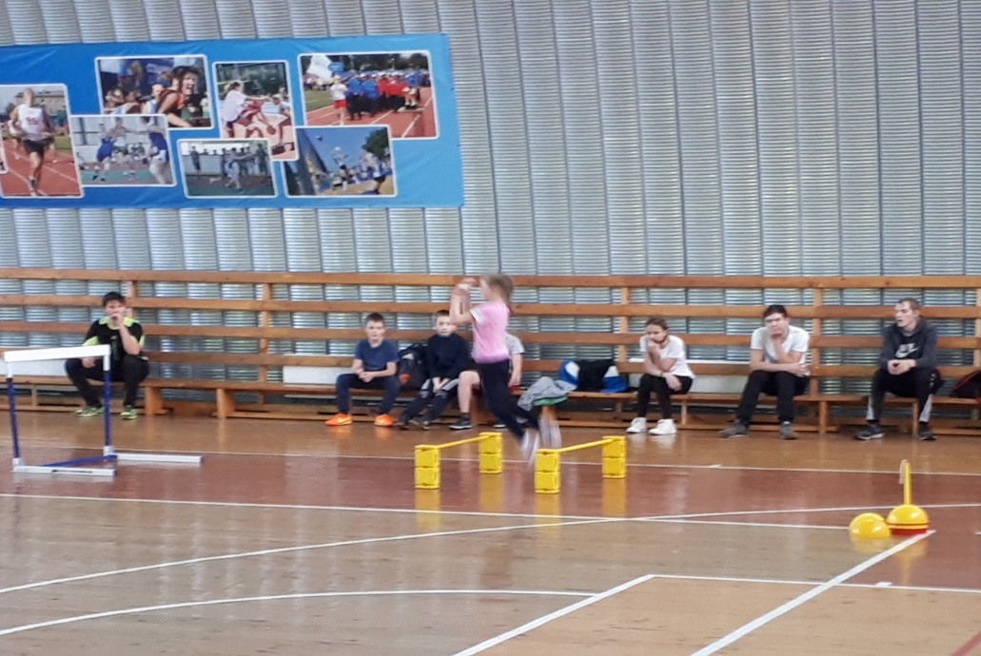
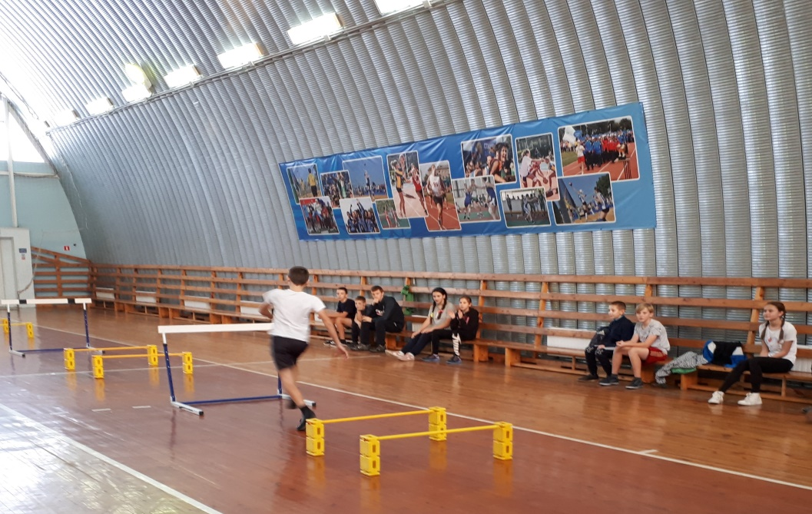
Полоса препятствий
Команды преодолевают полосу препятствий на время.
«Мандаринка»
«Здоровые ребята»
Итоги задания:
«Заря» - I место
«Здоровые ребята» - II место
«Мандаринка» - III место
«Заря»

Slide 10
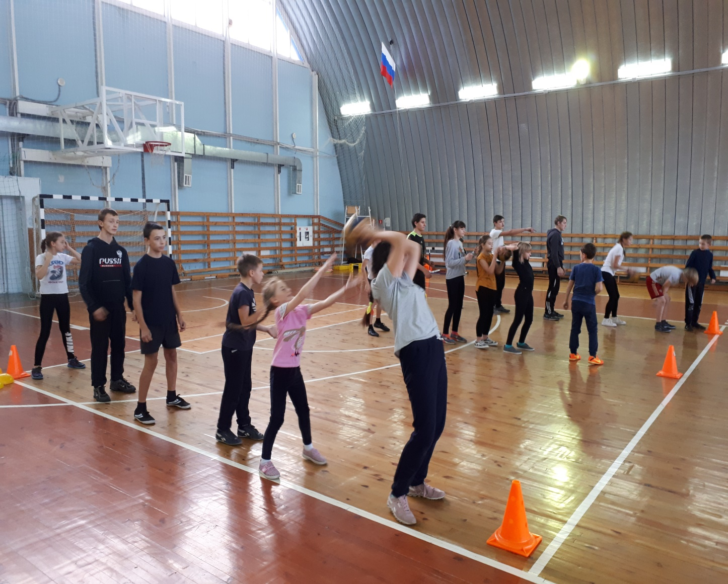
По сигналу участник команды передаёт мяч сначала под ногами, затем над головой и т.д.
Фигурная передача мяча
Итоги задания:
«Заря» - I м. «Мандаринка» - II м.
«Здоровые ребята» - III м.

Slide 11
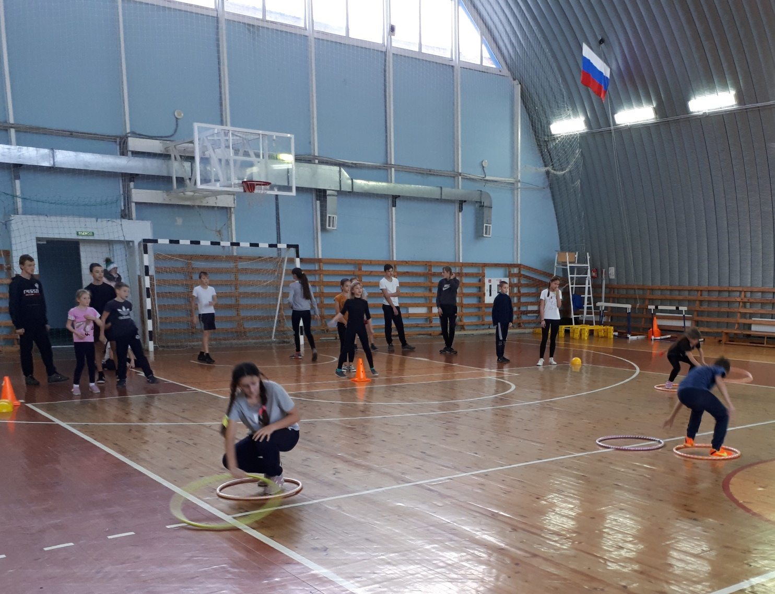
«Болото»
Передвижение в обручах. Участники выполняют задание до стойки, обратно возвращаются бегом.
Итоги задания:
«Здоровые ребята» - I м.
«Заря» - II м.
«Мандаринка» - III м.

Slide 12
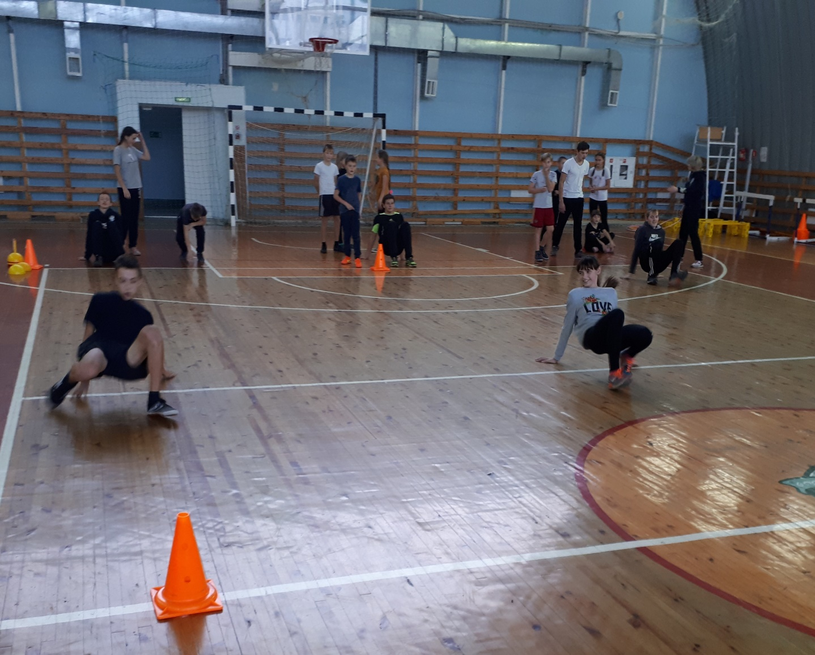
«Каракатица»
Участники принимают упор сидя сзади и передвигаются до стойки, обратно возвращаются бегом.
Итоги задания:
«Здоровые ребята» - I м.
«Мандаринка» - II м.
«Заря» - III м.

Slide 13
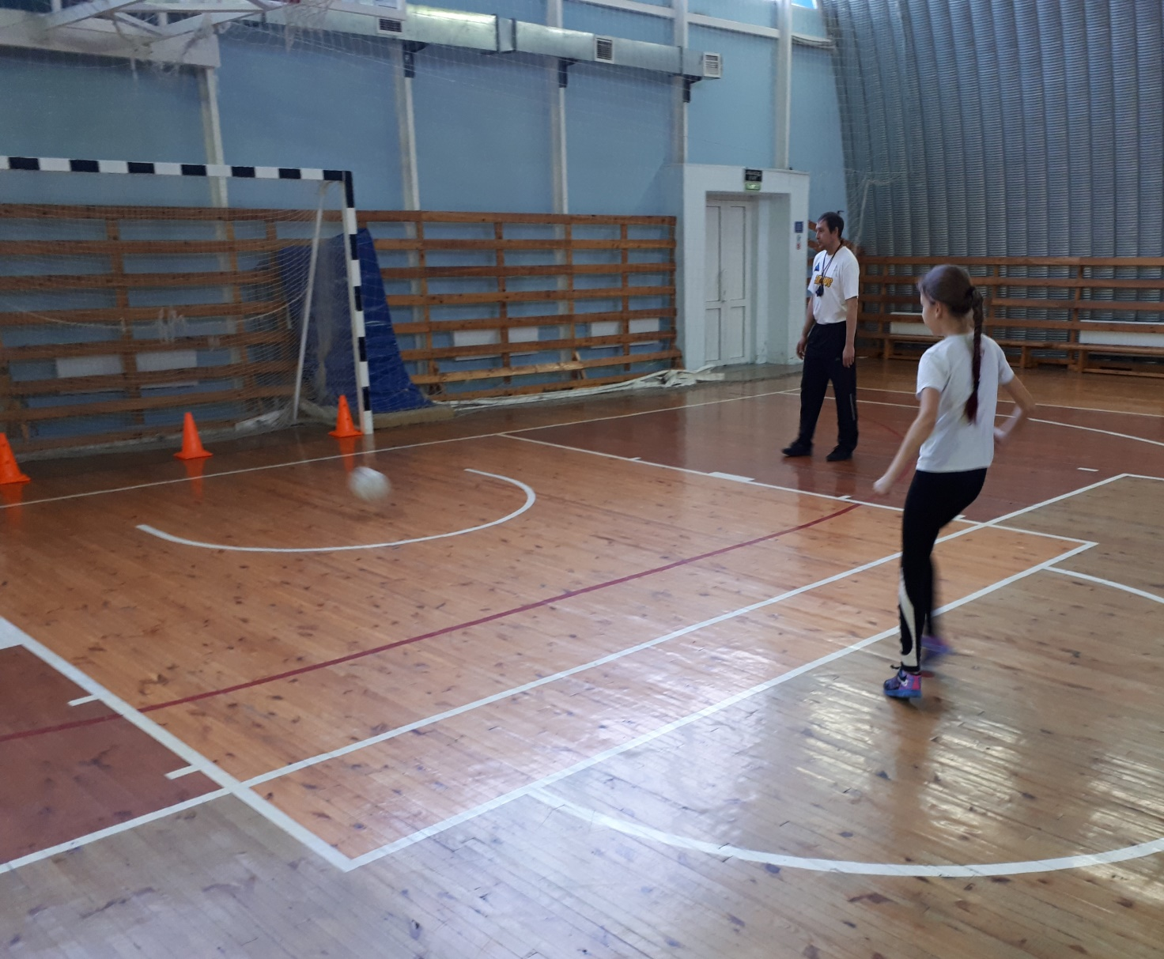
«Меткий стрелок»
Необходимо сбить фишку футбольным мячом.
Итоги задания:
«Здоровые ребята» - I м.
«Заря» - I м.
«Мандаринка» - II м.

Slide 14
Итоги спортивного мероприятия
I этап
«Здоровые ребята» – I место (9 очков)
«Заря» - II место (11 очков)
«Мандаринка» - III место (14 очков)
Атмосфера спортивного мероприятия была и радостная, и в тоже время напряженная – ведь соревновались три сильных команды. Первый этап соревнований оставил массу положительных эмоций и впечатлений.

Slide 15
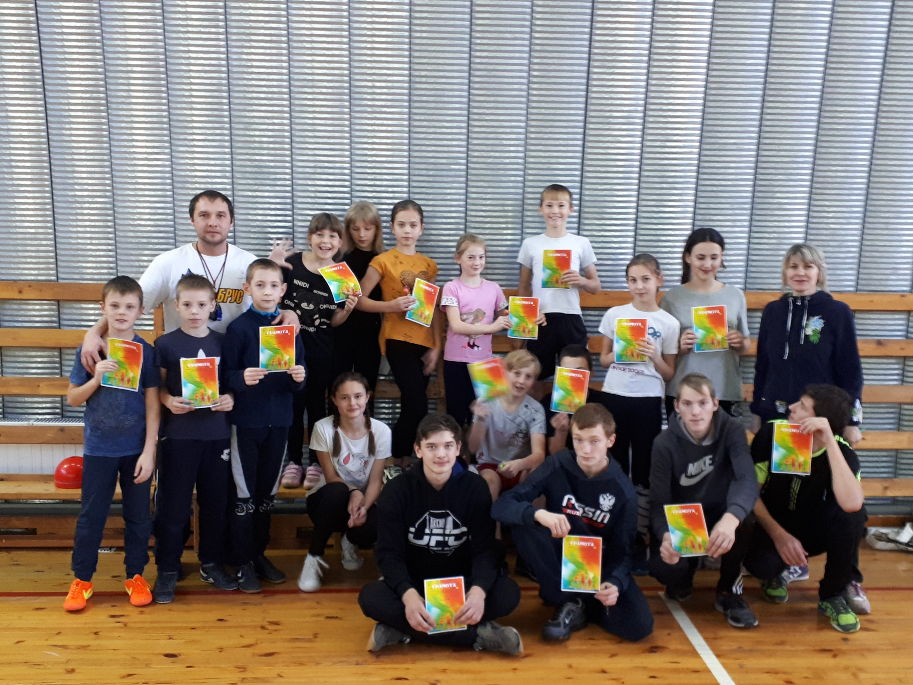

Slide 16
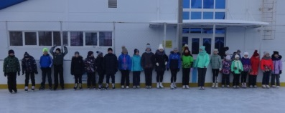
На втором этапе мероприятия также проходила борьба между тремя командами:
1. «Апельсины»;
2. «Золотая шайба»;
3. «Заря».
Ребята выполняли эстафетные задания на ледовом катке. Настроение было у всех весёлое и спортивное. Участники были заряжены на победу.

Slide 17
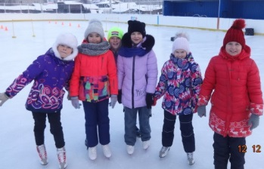

Slide 18
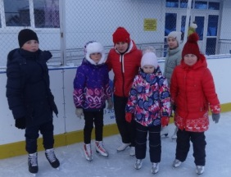

Slide 19
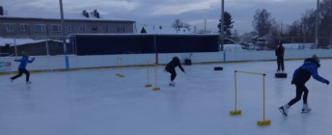
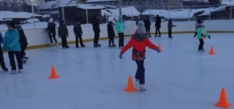

Slide 20
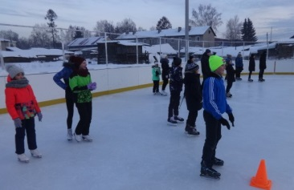

Slide 21
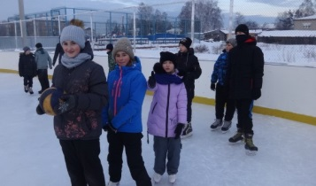

Slide 22
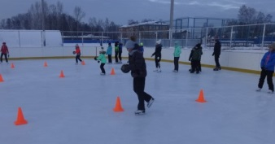

Slide 23
Итоги спортивного мероприятия
II этап
«Апельсины» - I место (4 очка)
«Заря» - II место (7 очков)
«Золотая шайба» - III место (8 очков)
Второй этап соревнований получился интересным и захватывающим. На свежем воздухе настроение детей было бодрым. Команды стремились показать хорошие результаты и достичь победы.

Slide 24
Спасибо за внимание!

